Slide 1
СПОСОБЫ ЗАКЛЮЧЕНИЯ КОНЦЕССИОННОГО СОГЛАШЕНИЯ: ОСОБЕННОСТИ И ОСНОВНЫЕ ОТЛИЧИЯ

Slide 2
Регулируется Федеральным законом от 21.07.2005 г. № 115-ФЗ «О концессионных соглашениях» (далее – Закон № 115-ФЗ), Федеральными законами от 7.12.2011 № 416-ФЗ «О водоснабжении и водоотведении», от 27.07.2010 № 190-ФЗ «О Теплоснабжении» и др. нормативными правовыми актами Российской Федерации, Постановлением КМ РТ от 16.02.2022 № 132 об утверждении порядка межведомственного взаимодействия органов исполнительной власти РТ и органов местного самоуправления МО РТ при подготовке, заключении изменении и прекращении КС

Slide 3
Концессионное соглашение в порядке частной инициативы
(ст.37 Закона № 115-ФЗ)

Slide 4
ОСНОВНЫЕ ДОКУМЕНТЫ
ПРЕДЛОЖЕНИЕ О ЗАКЛЮЧЕНИИ КОНЦЕССИОННОГО СОГЛАШЕНИЯ В СООТВЕТСТВИИ С ПОСТАНОВЛЕНИЕМ ПРАВИТЕЛЬСТВА РОССИЙСКОЙ ФЕДЕРАЦИИ ОТ 31.03.2015 г. № 300
ПРОЕКТ КОНЦЕССИОННОГО СОГЛАШЕНИЯ
СВЕДЕНИЯ О НАЛИЧИИ СРЕДСТВ ИЛИ ВОЗМОЖНОСТИ ИХ ПОЛУЧЕНИЯ В
РАЗМЕРЕ НЕ МЕНЕЕ 5% ОТ ОБЪЕМА ЗАЯВЛЕННЫХ ИНВЕСТИЦИЙ

Slide 5
Проект концессионного соглашения;
Нотариально заверенные копии учредительных документов;
Выписка из Единого государственного реестра юридических лиц;
Справки налогового органа, территориального органа Пенсионного фонда Российской Федерации и территориального органа Фонда социального страхования Российской Федерации о состоянии расчетов принципала (плательщика сбора, налогового агента) по налогам, сборам и иным обязательным платежам в бюджеты бюджетной системы Российской Федерации, подтверждающие исполнение принципалом обязанности по уплате налогов, сборов, пеней, штрафов, процентов, отсутствие задолженности по уплате обязательных платежей, а также задолженности по уплате процентов за пользование бюджетными средствами, соответствующих пеней, штрафов и иных финансовых санкций;
Сведения о наличии у заявителя средств или возможности их получения в размере не менее 5 процентов объема заявленных в проекте концессионного соглашения инвестиций;
Прилагается копия подтверждающего документа, выданного кредитной организацией,
в случае привлечения заявителем заемных средств; Проектная документация (при наличии);
Технико-экономические характеристики объекта соглашения.
Краткое описание актуальности, целей и задач предлагаемого к реализации проекта концессионного соглашения, включая проблемы, на решение которых он направлен;
Сметная стоимость проекта на всех этапах реализации с разбивкой на источники
финансирования
ФОРМА ПРЕДЛОЖЕНИЯ О ЗАКЛЮЧЕНИИ КОНЦЕССИОННОГО СОГЛАШЕНИЯ
(УТВЕРЖДЕНА
ПОСТАНОВЛЕНИЕМ
ПРАВИТЕЛЬСТВА РФ ОТ 31.03.2015 Г. № 300

Slide 6

Частная инициатива
заключения соглашения
Направление проекта
КС в Министерство строительства,
архитектуры и жилищно-
коммунального
хозяйства Республики
Татарстан
Рассмотрение уполномоченным органом
предложения (30 дней)
Возможность заключения КС на
предложенных условиях
*согласно Постановлению Кабинета Министров
Республики Татарстан от 16.02.2022 № 132
ДА
НЕТ
Размещение предложения о
заключении КС (10 дней)
Переговоры с инициатором и подготовка измененного предложения
Мотивированный отказ от заключения КС
*общий срок заключения соглашения без конкурса- прим.4 месяца
Поступление заявок от третьих
лиц (45 дней)
Рассмотрение измененного предложения (3 дня)
ДА
НЕТ
Размещение информации о поступлении заявок и заключение КС на конкурсной основе в общем
порядке (срок не установлен)
Решение о заключении КС с инициатором (30 дней)

Slide 7
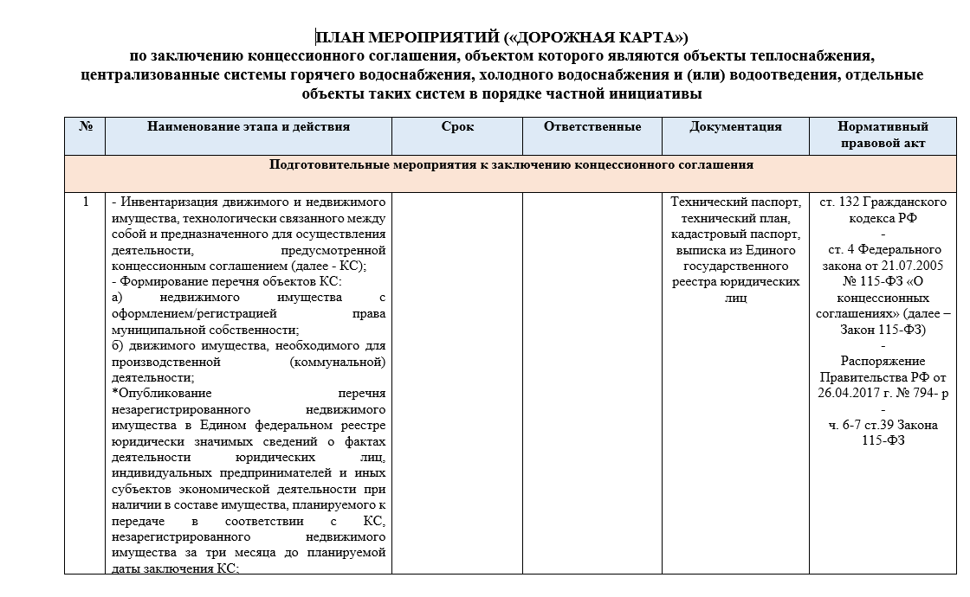

Slide 8
Концессионное соглашение в порядке
публичной инициативы
(ст. 22 Закона № 115-ФЗ)

Slide 9
Подготовка к заключению концессионного соглашения:
Инвентаризация движимого и недвижимого имущества, технологически связанного между собой и предназначенного для осуществления деятельности, предусмотренной концессионным соглашением;
Формирование перечня объектов КС:
а) недвижимого имущества с оформлением/регистрацией права муниципальной собственности;
б) движимого имущества, необходимого для производственной (коммунальной) деятельности;
Опубликование перечня незарегистрированного недвижимого имущества в Едином федеральном реестре юридически значимых сведений о фактах деятельности юридических лиц, индивидуальных предпринимателей и иных субъектов экономической деятельности при наличии в составе имущества, планируемого к передаче в соответствии с КС, незарегистрированного недвижимого имущества за три месяца до планируемой даты заключения КС (при наличии);
Анализ правоустанавливающих документов на объекты (акты приема-передачи, распоряжения);
Формирование земельных участков под объектами КС;
Проведение технического обследования объектов КС; Проведение мероприятий по разработке или актуализации схем водоснабжения и водоотведения / теплоснабжения
Актуализация схемы, информация о состоянии объектов – задание концессионеру;
Направление в Государственный комитет Республики Татарстан по тарифам (далее – Госкомитет) заявления о подготовке конкурсной документации, включающее в себя в том числе запрос о представлении сведений о ценах, значениях и параметрах, подлежащих представлению Госкомитетом организатору конкурса;
Направление проекта решения о заключении КС, проекта конкурсной документации, проекта КС в Министерство строительства, архитектуры и жилищно-коммунального хозяйства Республики Татарстан.

Slide 10

Направление в Госкомитет Республики
Татарстан по тарифам заявления о подготовке конкурсной
документации (за 40 рабочих дней до даты принятия решения о заключении КС)
Направление проекта решения о заключении КС
в Министерство строительства,
архитектуры и жилищно- коммунального хозяйства Республики Татарстан
Поступление заявок
НЕТ/
менее двух
Принятие решения о признании конкурса несостоявшимся
ДА
Принятие решения о заключении КС
Опубликование сообщения о
проведении конкурса
*согласно Постановлению Кабинета Министров
Республики Татарстан от 16.02.2022 № 132
Конкурс
Направление заявителю, представившему
единственную заявку, предложения о заключении КС (10 дней)
Заключение КС с победителем конкурса
Заключение КС

Slide 11
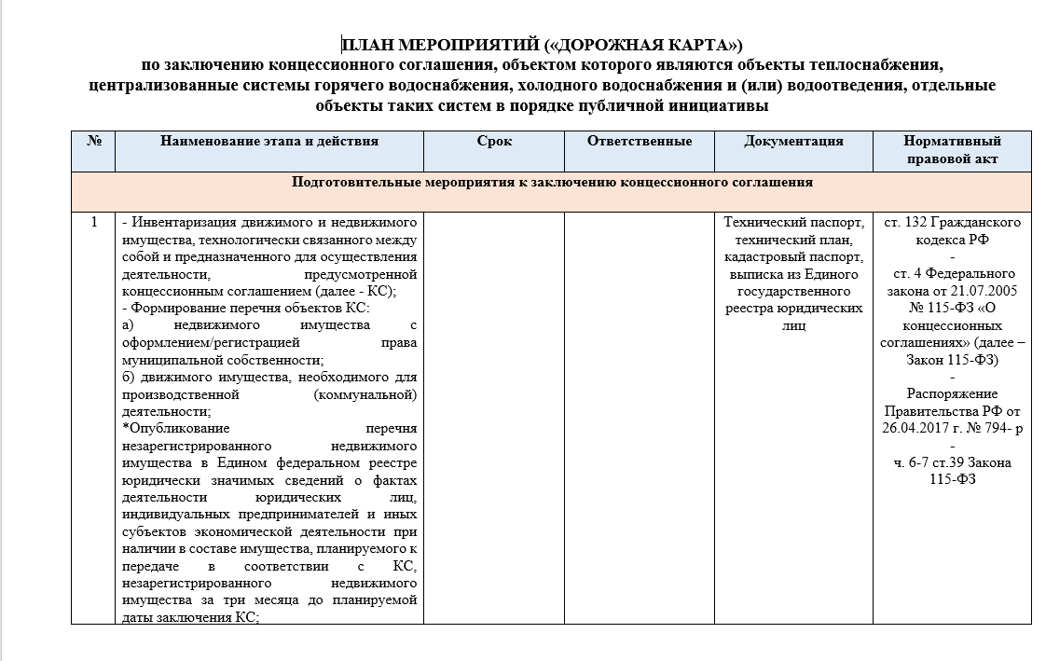

Slide 12
Существенные условия
концессионного соглашения
(ст. 10, 42 Закона 115-ФЗ)

Slide 13
Статья 10 | Статья 42
обязательства концессионера по созданию и (или) реконструкции объекта концессионного соглашения, соблюдению сроков его создания и (или) реконструкции | значения долгосрочных параметров регулирования деятельности концессионера
обязательства концессионера по осуществлению деятельности, предусмотренной КС | задание и основные мероприятия, определенные в соответствии со ст.22 Закона №115-ФЗ, с описанием основных характеристик таких мероприятий
срок действия КС | предельный размер расходов на создание и (или) реконструкцию объекта КС
описание, в том числе технико-экономические показатели, объекта КС | плановые значения показателей надежности, качества, энергетической эффективности объектов
срок передачи концессионеру объекта КС | порядок возмещения фактически понесенных расходов концессионера
порядок предоставления концессионеру земельных участков, предназначенных для осуществления деятельности, предусмотренной КС | обязательства концессионера в отношении всего незарегистрированного недвижимого имущества
цели и срок использования (эксплуатации) объекта КС | возможность переноса сроков реализации инвестиционных обязательств концессионера в связи с существенным ухудшением экономической конъюнктуры
способы обеспечения исполнения концессионером обязательств по КС
размер концессионной платы, форму или формы, порядок и сроки ее внесения
порядок возмещения расходов сторон в случае досрочного расторжения КС
обязательства концедента и (или) концессионера по подготовке территории, необходимой для создания и (или) реконструкции объекта КС и (или) для осуществления деятельности, предусмотренной КС
объем валовой выручки, получаемой концессионером в рамках реализации КС
этапы исполнения условий КС, объектом которого является имущество, предусмотренное п.12 ч.1 ст.4 Закона №115-ФЗ, с указанием результатов исполнения этих этапов

Slide 14
Спасибо за внимание!

